Slide 1



Проблема на раницата
Никола Маслев №471222098 77гр, Михаела Янева №471222031 77гр,
Александър Костадинов №471221114 78гр, Огнян Барух №471221021 77гр

Slide 2

Въведение
Проблемът на раницата (Knapsack Problem) е класически оптимизационен проблем, който намира приложение в много области като логистика, финанси и компютърни науки. Основната му цел е да се изберат предмети с максимална стойност, без да се надвишава определено ограничение на капацитета.

Slide 3
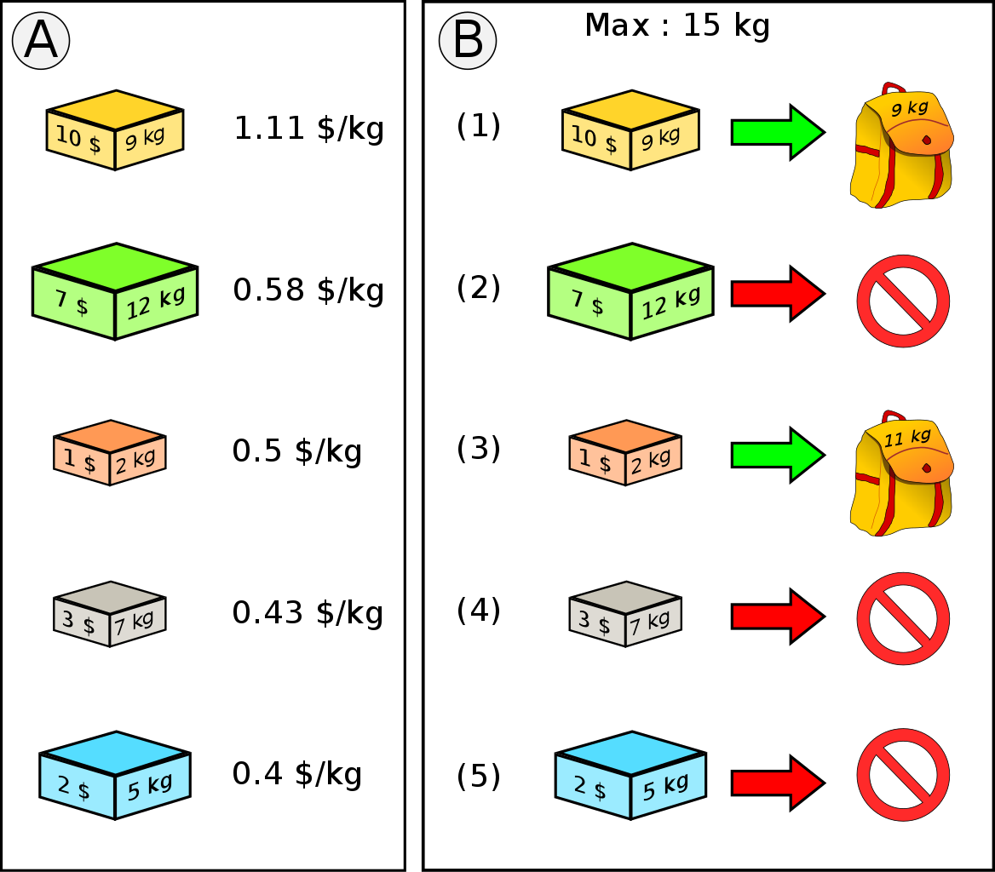
Видове проблеми на раницата
0/1 Knapsack – Всеки предмет може да бъде взет или оставен.
Fractional Knapsack – Позволено е частично включване на предмети.
Multi-Dimensional Knapsack – Ограничения в повече от едно измерение
Unbounded Knapsack – Всеки предмет може да бъде избран неограничен брой пъти.

Slide 4
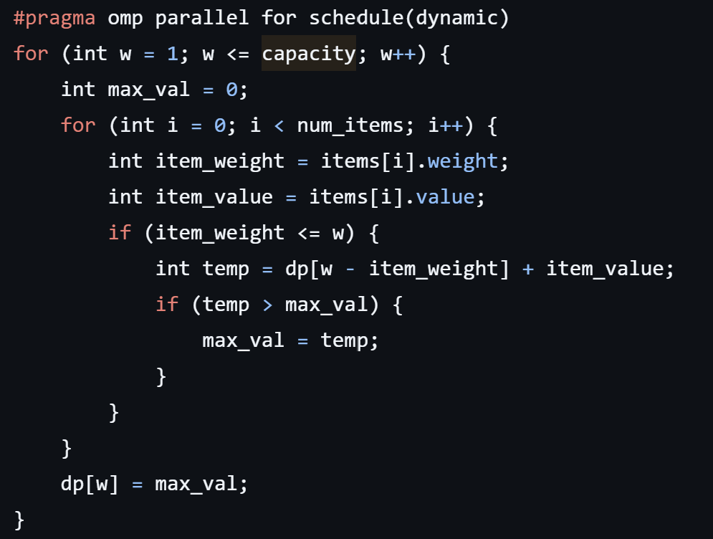
Паралелна обработка на проблема на раницата
За ускоряване на изчисленията могат да се използват паралелни алгоритми:
Многопоточност (Multithreading) – Разделяне на задачата на множество нишки.
GPU-базирани изчисления – Ускоряване чрез графични процесори.
Разпределени изчисления – Използване на клъстери за големи входни данни.
Multithreading

Slide 5
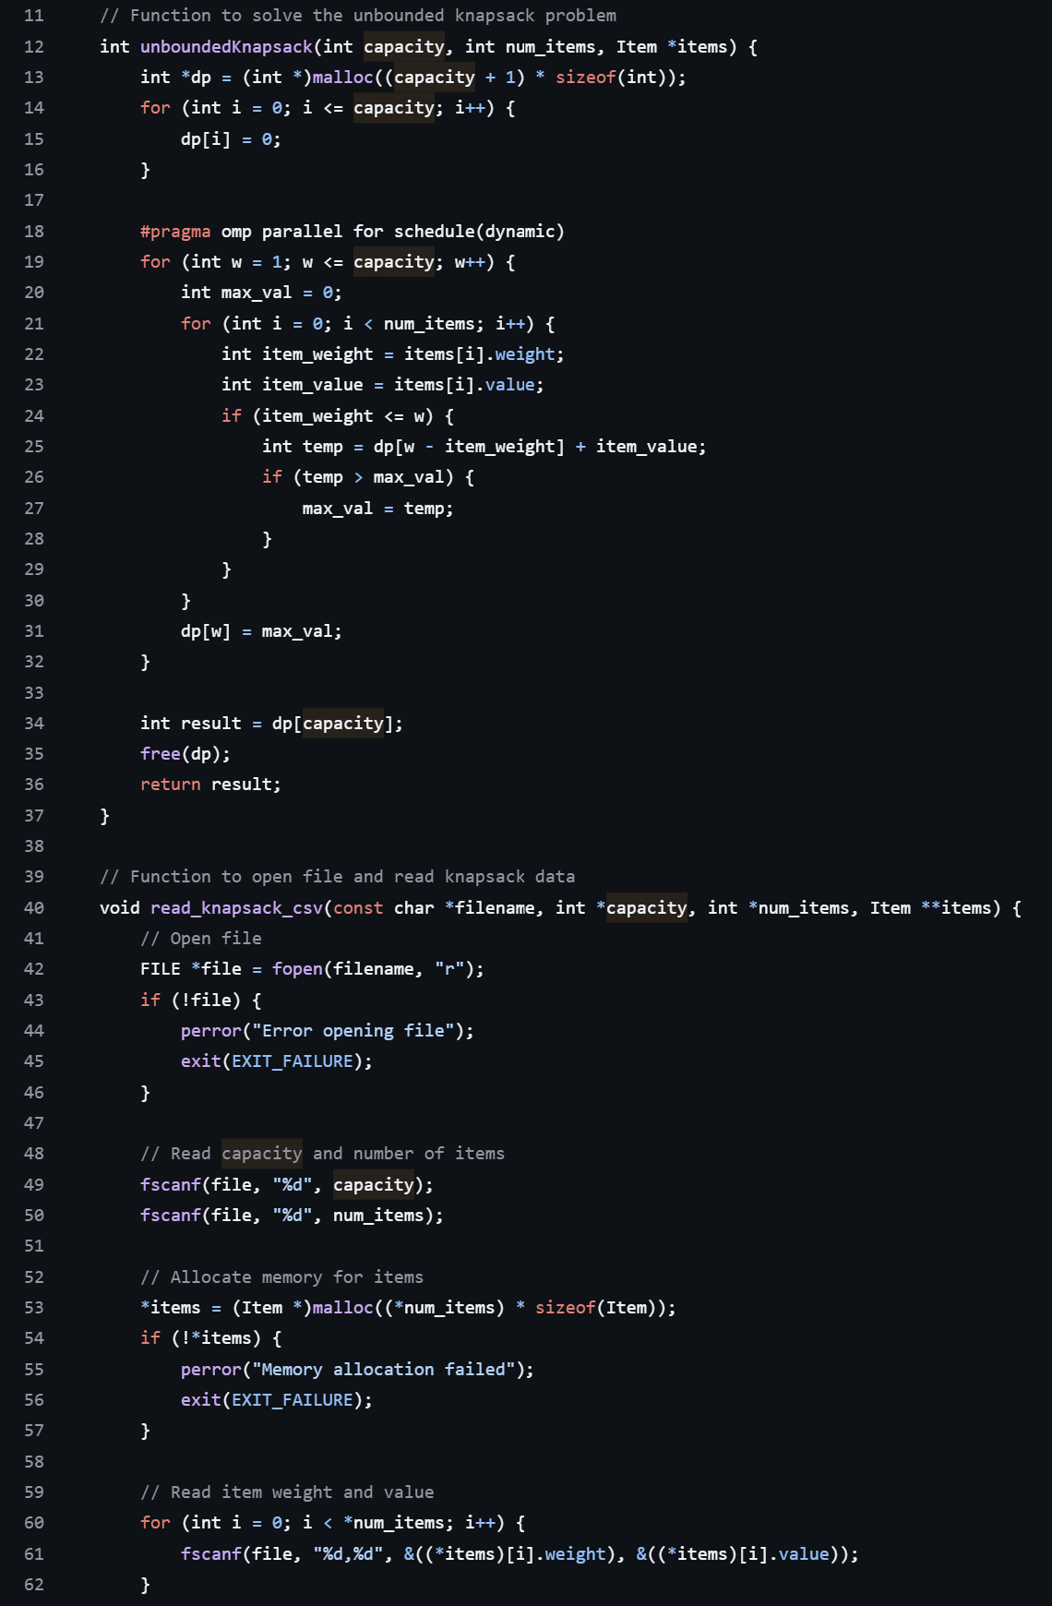
код на C с OpenMP за паралелизация на Unbounded Knapsack
Линк към Github:
https://github.com/HelloProds/Grid-Project/blob/main/unbounded_knapsack.c

Slide 6
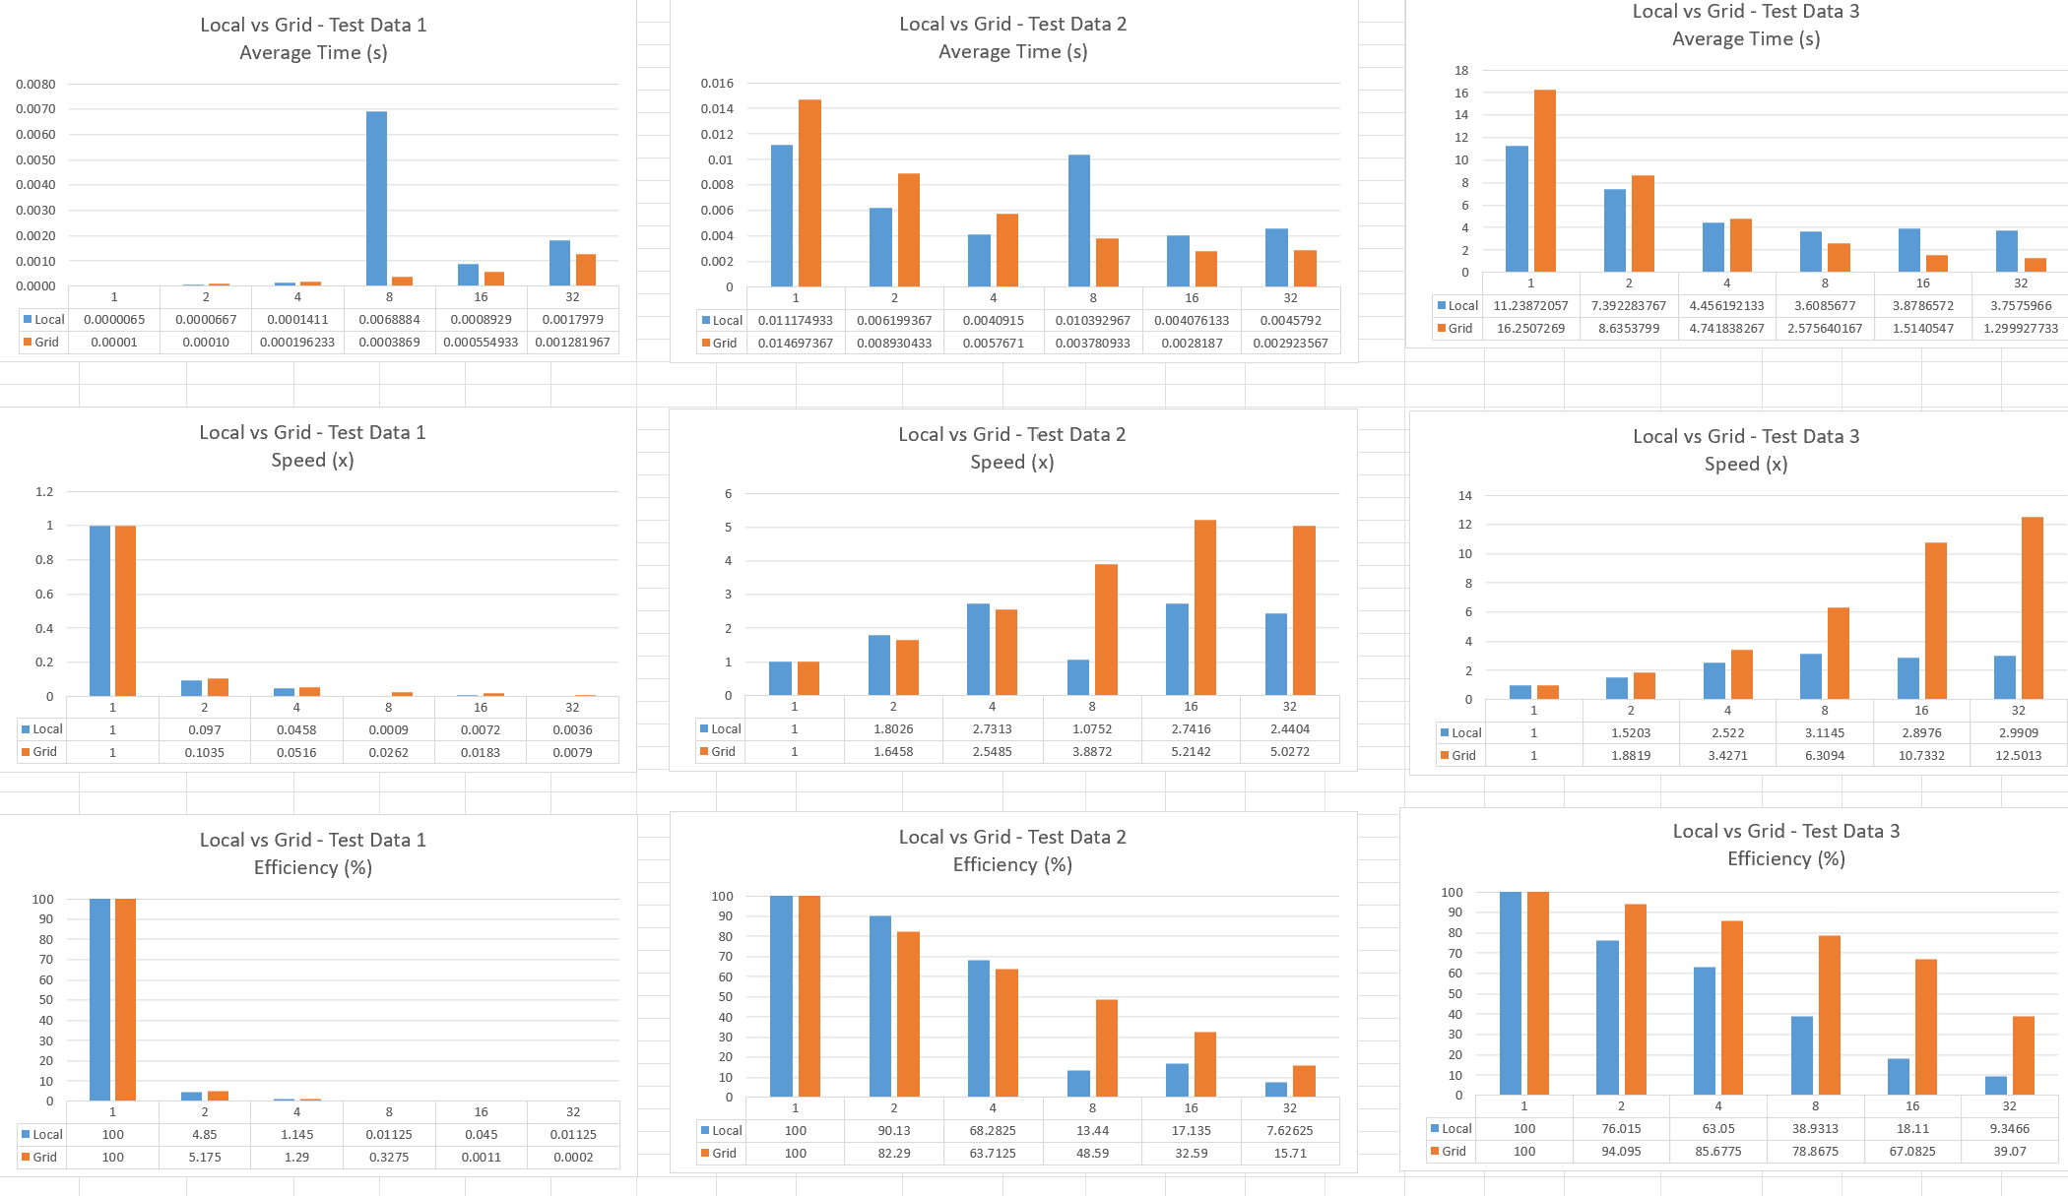

Slide 7

БЛАГОДАРЯ ВИ ЗА ВНИМАНИЕТО!

